Slide 1
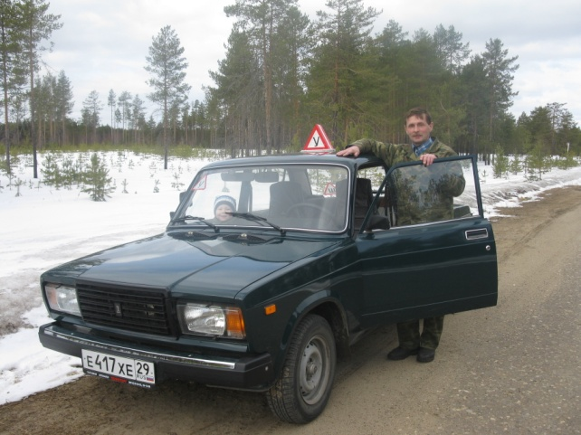
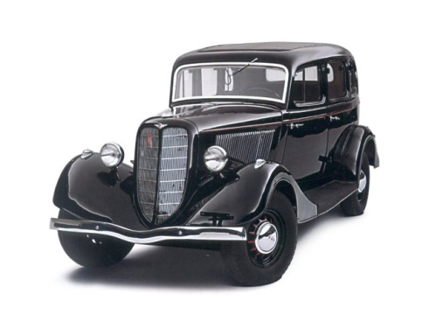
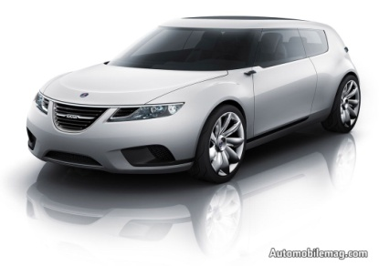
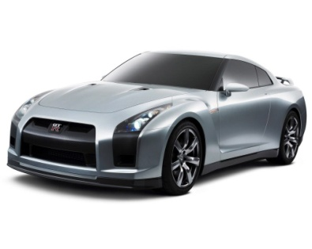
кружок «Автомобиль»

Slide 2
Автомобильный транспорт- транспорт, который выполняет наибольший объём грузопассажирских перевозок. Преимущество автомобильного транспорта не только в высокой скорости перемещения грузов и пассажиров, но и в его способности перевозить груз и пассажиров непосредственно от пункта отправления к пункту назначения. Автомобиль всё больше входит в нашу повседневную жизнь действительно превращаясь из «роскоши в средство передвижения». С появлением более динамичных, грузоподъемных, комфортабельных, экологически безопасных автомобилей, строительством более разветвленной сети автомобильных дорог роль автомобильного транспорта будет возрастать.
Программа кружка «Автомобиль» составлена на основании программы подготовки водителей транспортных средств категории «В».
В учебный план кружка входят разделы и темы предметов, входящих в программу подготовки водителей: «Основы законодательства в сфере дорожного движения», «Оказание медицинской помощи», «Основы безопасного управления транспортным средством».
Изучение указанных предметов позволит сформировать у учащихся знания, навыки, необходимых для практической деятельности по профессии водитель автомобиля.
Обучение в кружке «Автомобиль» организовано для учащихся 10-11 классов

Slide 3
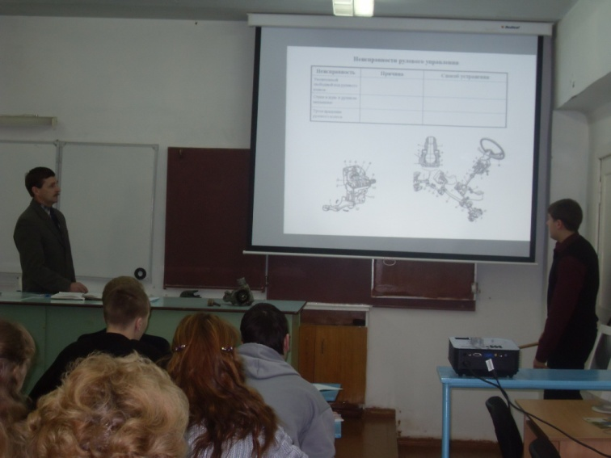
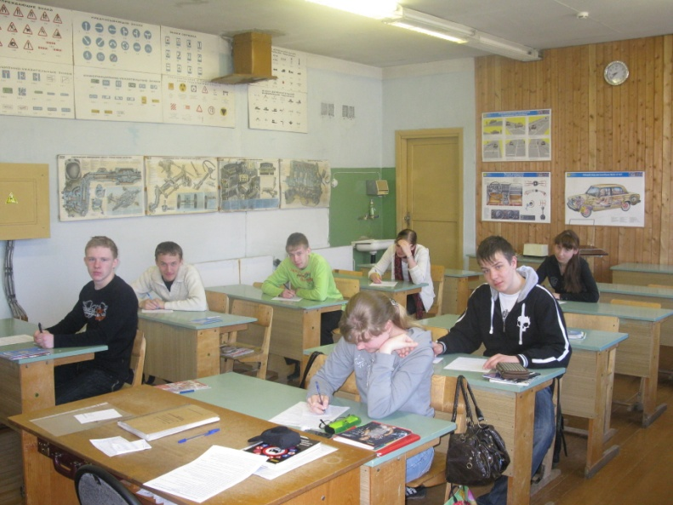
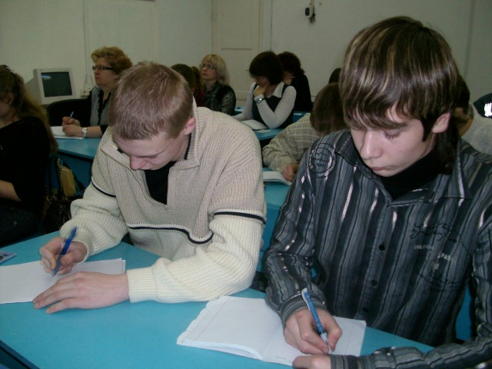
Теоретические обучение проводится в кабинете «Автодело» с использованием учебно-наглядных пособий и современного учебного оборудования

Slide 4
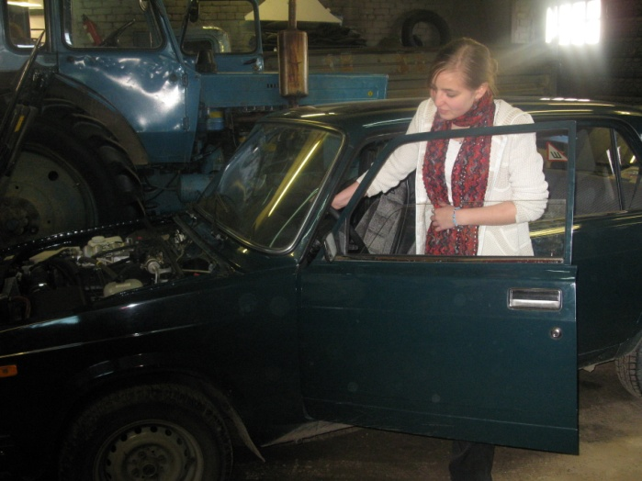
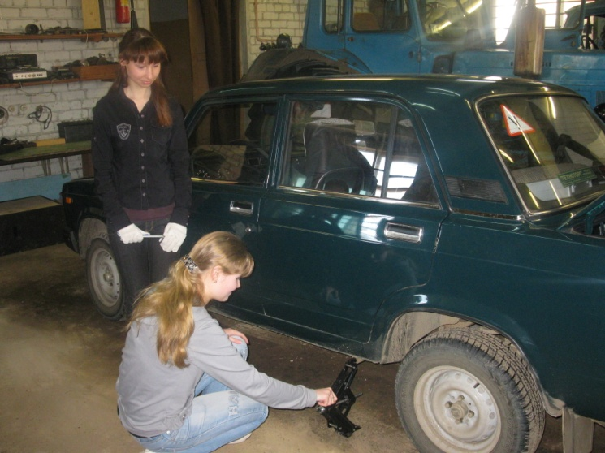
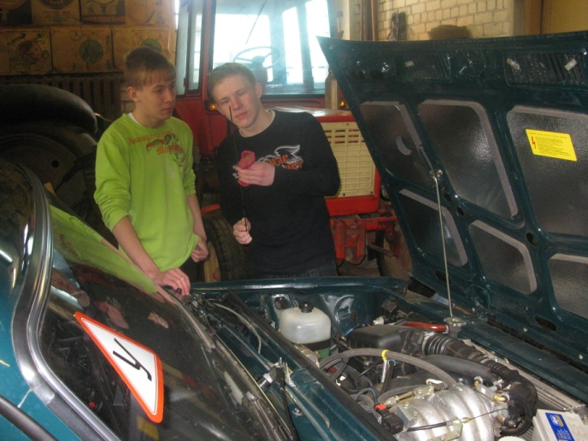
В лаборатории для практических занятий теория закрепляется практикой

Slide 5
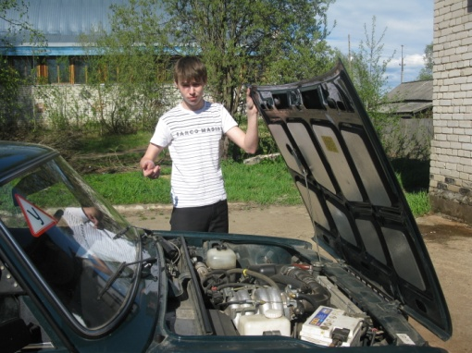
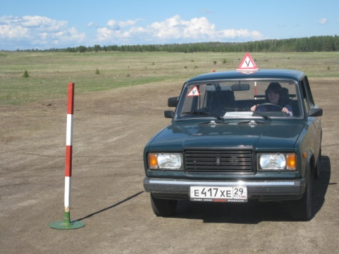
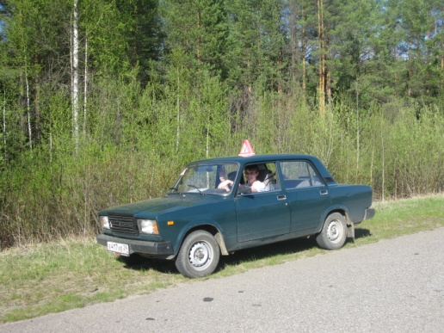
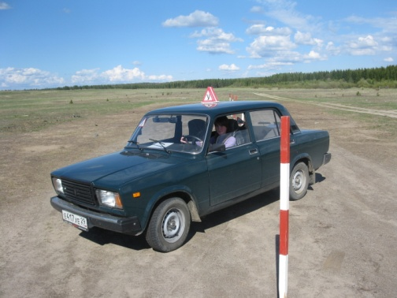
Обучение вождению автомобиля - самый важный этап овладения профессией водителя

Slide 6
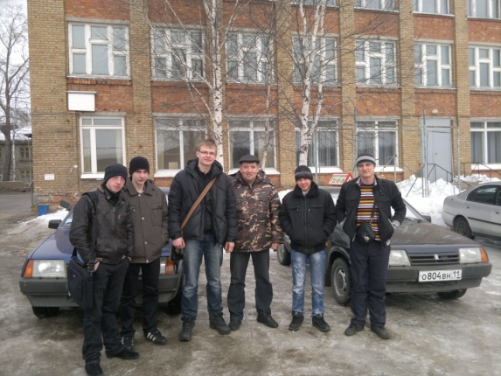
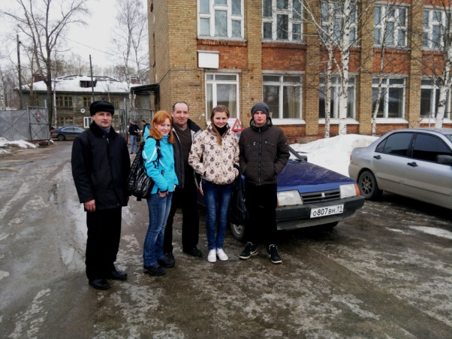
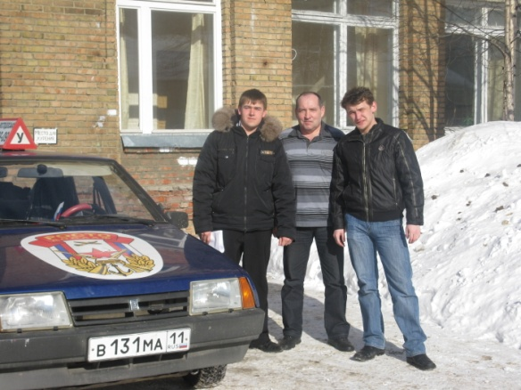
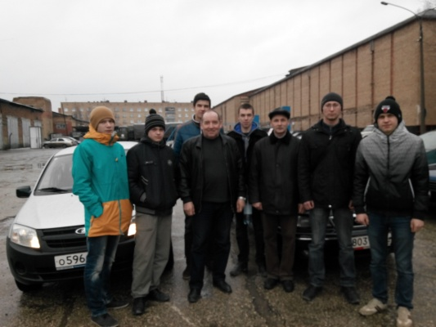
Завершающий этап обучения - стажировка в Сыктывкаре

